Slide 1
Воспитание патриотических чувств , формирование опыта правовой культуры в условиях реализации ФГОС

Slide 2
Концепция духовно-нравственного воспитания российских школьников
В Концепции сформулирована высшая цель образования – высоконравственный, творческий, компетентный гражданин России, принимающий судьбу Отечества как свою личную, осознающий ответственность за настоящее и будущее своей страны, укорененный в духовных и культурных традициях российского народа.

Slide 3
На основе национального воспитательного идеала формулируется основная педагогическая цель – воспитание нравственного, ответственного, инициативного и компетентного гражданина России.
Воспитание гражданина страны - одно из главных условий национального возрождения.
Функционально грамотный гражданин - это человек, любящий Родину, умеющий реагировать на изменения в обществе, защищать свое человеческое право. Понятие ГРАЖДАНСТВЕННОСТЬ предполагает освоение и реализацию ребенком своих прав и обязанностей по отношению к себе самому, своей семье, коллективу, к родному краю, Отечеству, планете Земля.

Slide 4
Ценностные установки:
любовь к России, к своему народу, к своей малой родине, закон и правопорядок, свобода и ответственность, доверие к людям,
долг перед старшим поколением, семьей, почитание родителей, забота о старших и младших, справедливость, милосердие, честь, достоинство, толерантность;
родная земля, заповедная природа, планета Земля;
красота, гармония, духовный мир человека, эстетическое развитие, художественное творчество.

Slide 5

Обучающие обязаны:
соблюдать Устав Школы и правила поведения,
установленные в Школе;
добросовестно учиться;
выполнять законные требования работников Школы;
уважать честь и достоинство других участников образовательного процесса;
бережно относиться к имуществу Школы;
соблюдать учебную дисциплину, правила противопожарной безопасности;
соблюдать требования Устава и внутренних документов Школы.

Slide 6
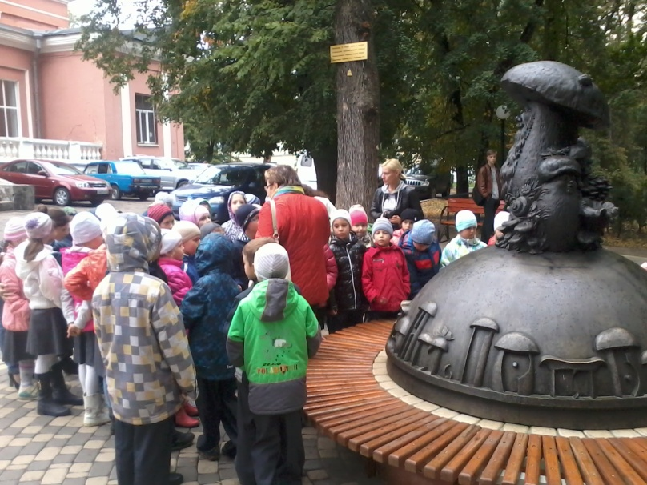
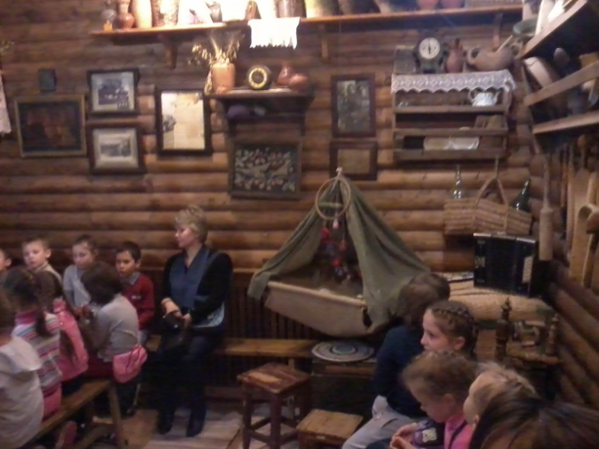
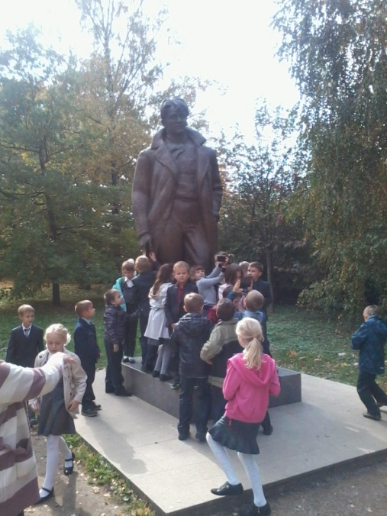
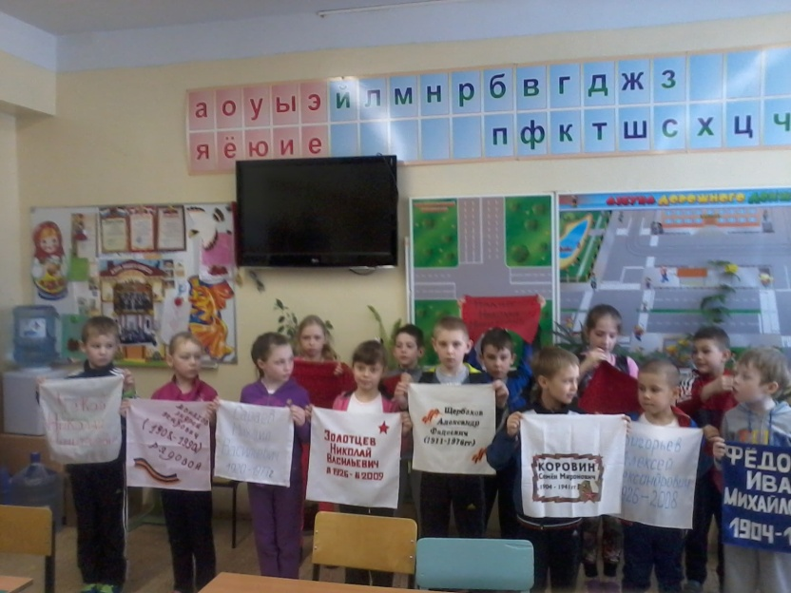
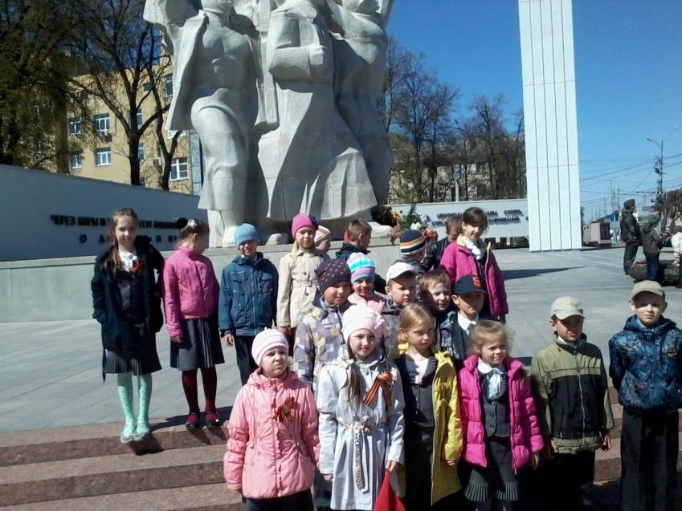

Slide 7
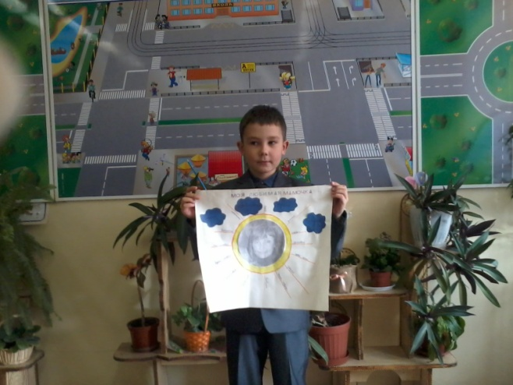
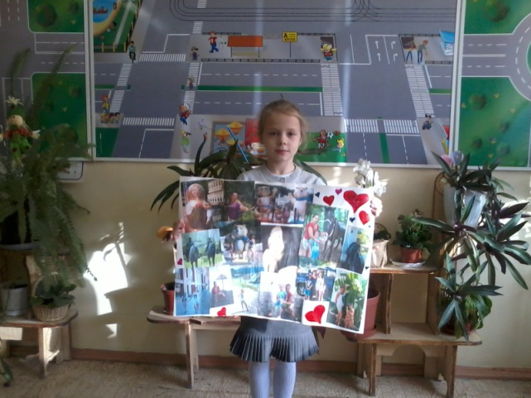
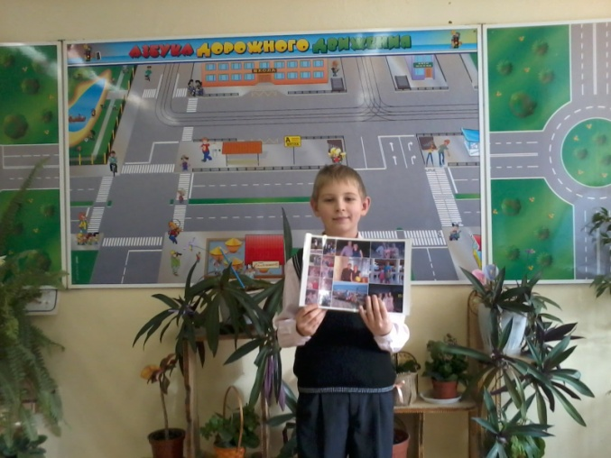
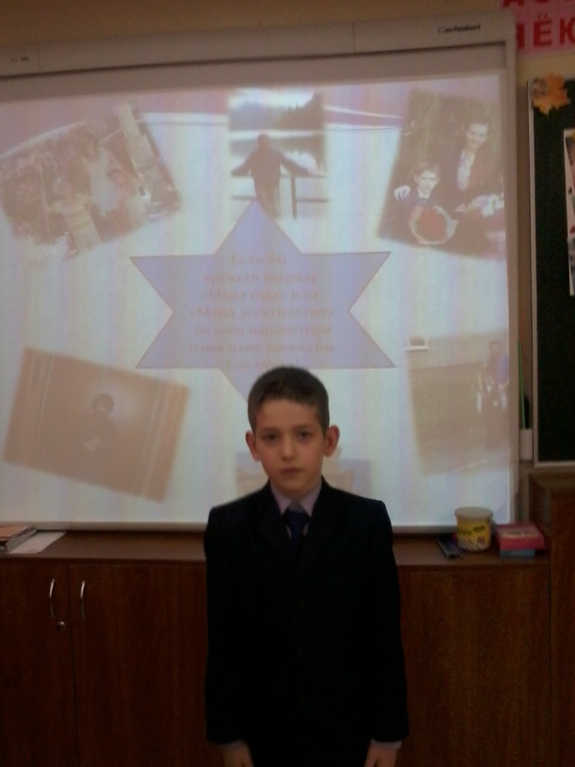
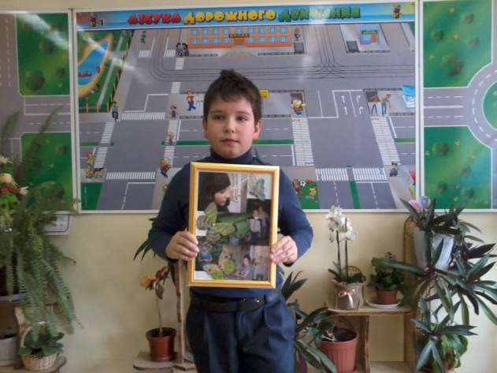
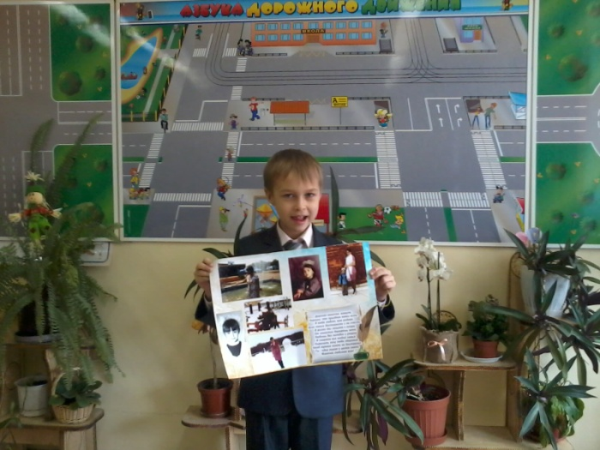

Slide 8
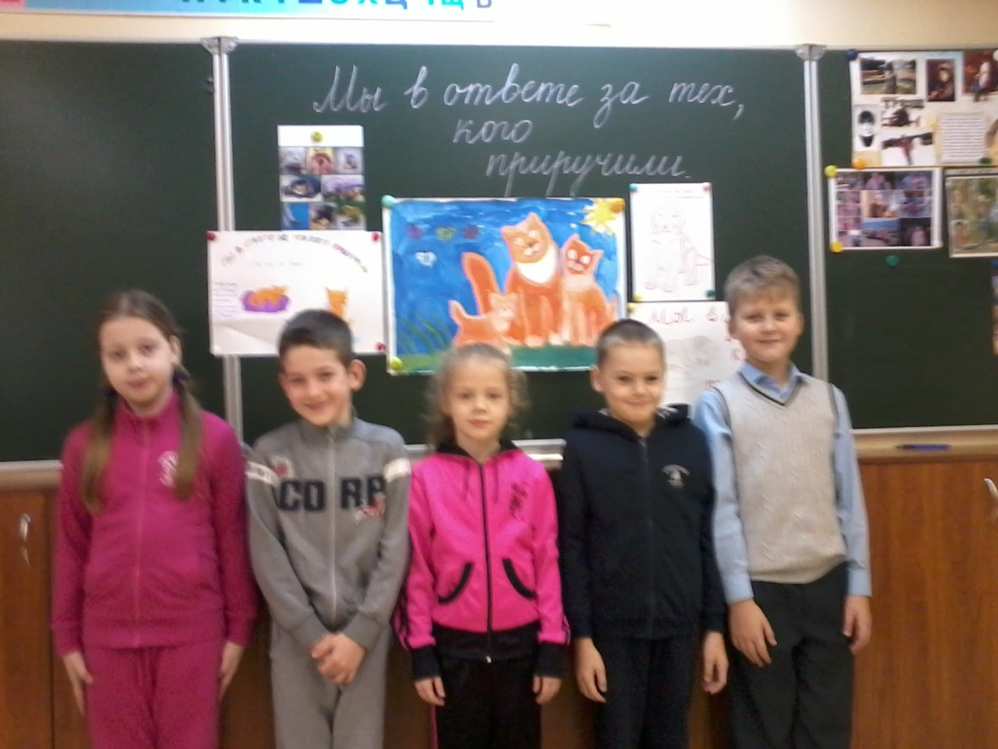
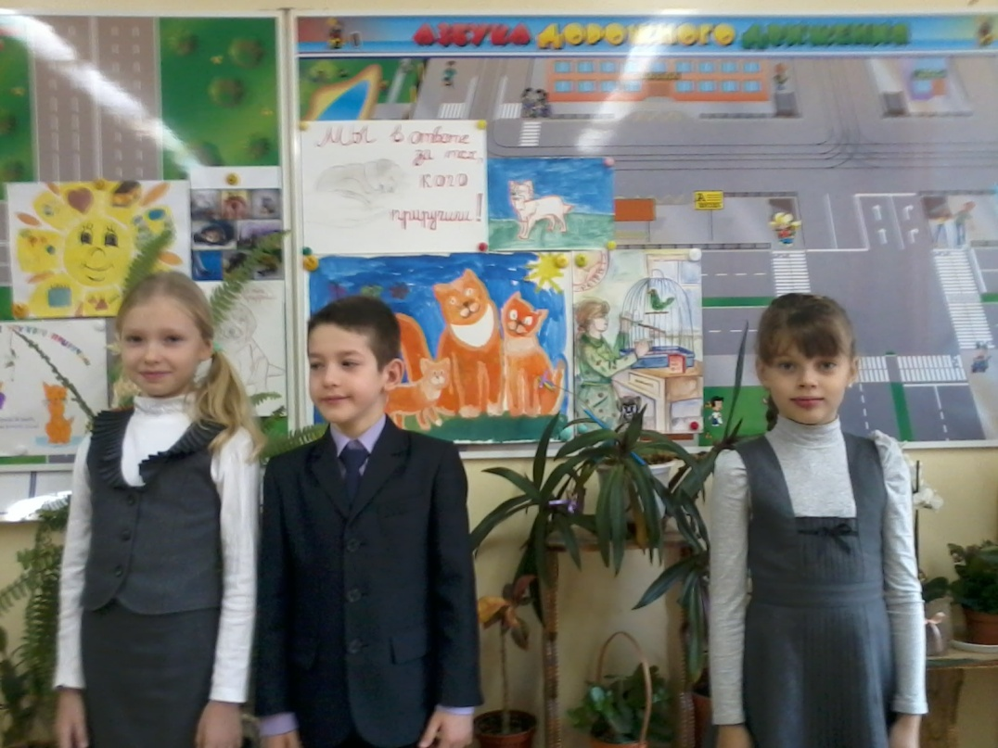

Slide 9
Спасибо за внимание!

